Slide 1






Bootcamp
Desarrollo Web Full Stack
Nivel Intermedio
Julian Felipe Latorre
24/06/2024

Slide 2
Tabla de contenidos
1
Introducción
2
Estructuras de Datos
3
Arrays, listas enlazadas, pilas, colas

Slide 3
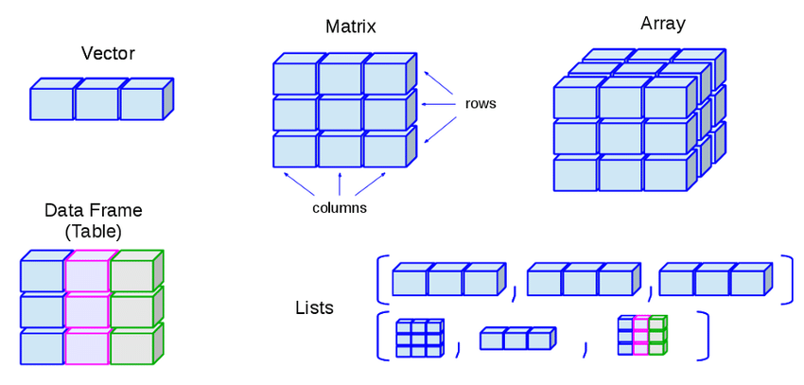
¿Qué son las estructuras de datos?

Slide 4
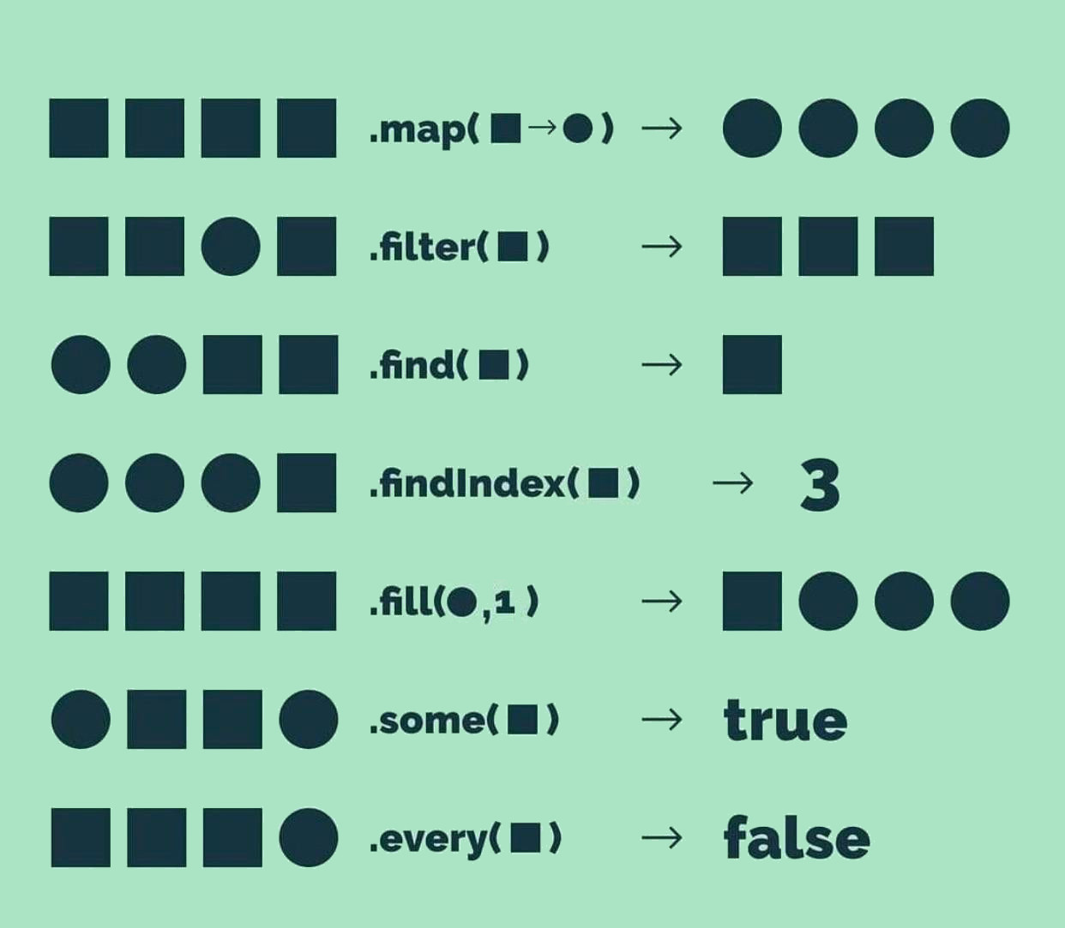
Arreglos

Slide 5
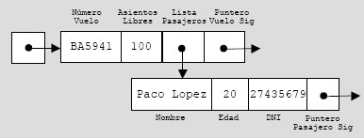
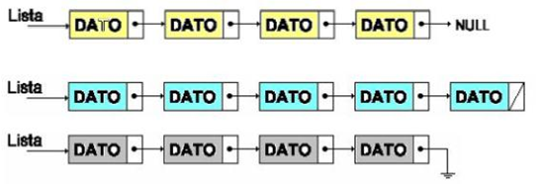
Listas

Slide 6
Listas

Slide 7
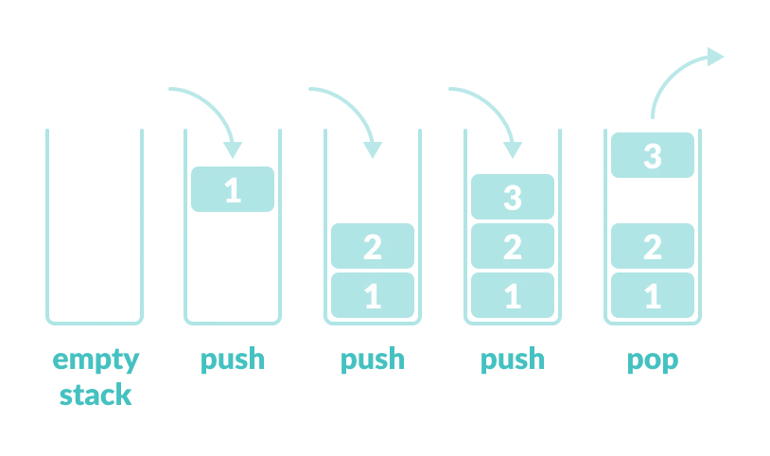
Pilas

Slide 8
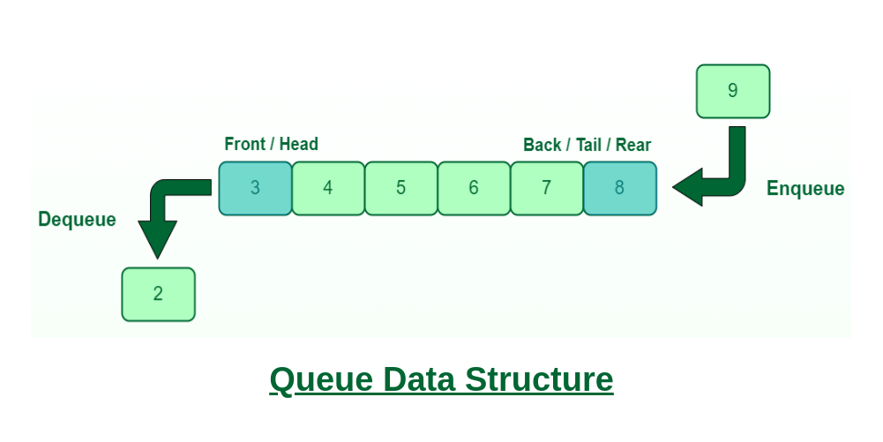
Colas

Slide 9






LOGOS:

Slide 10


